Slide 1
«Шахматный педагог – 2015»
Методическая разработка
урока по курсу
«Основы шахматной игры».
Тема урока:
«Матовые комбинации. Тема блокировки»
3 класс (второй год обучения)
Составила: Сазонова Руфина Мунировна
учитель начальных классов
МБОУ «Гимназия №32»
г. Нижнекамск РТ

Slide 2
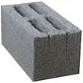
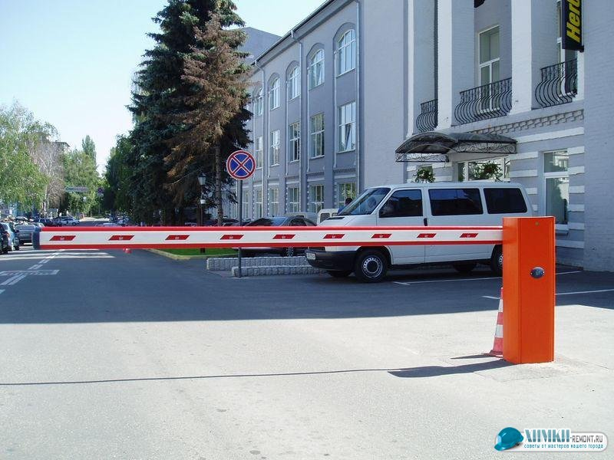
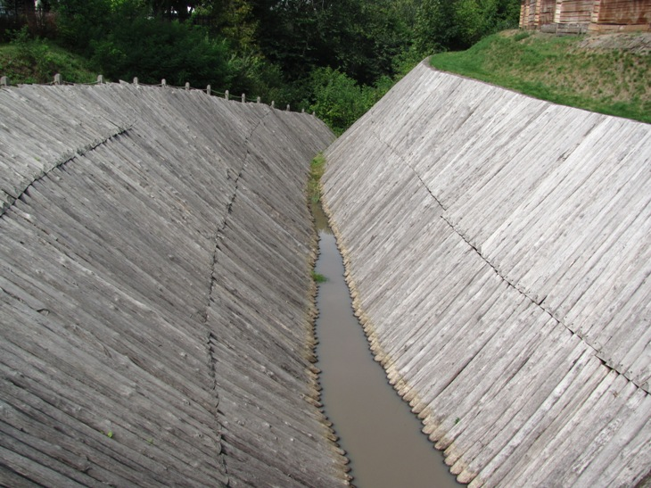
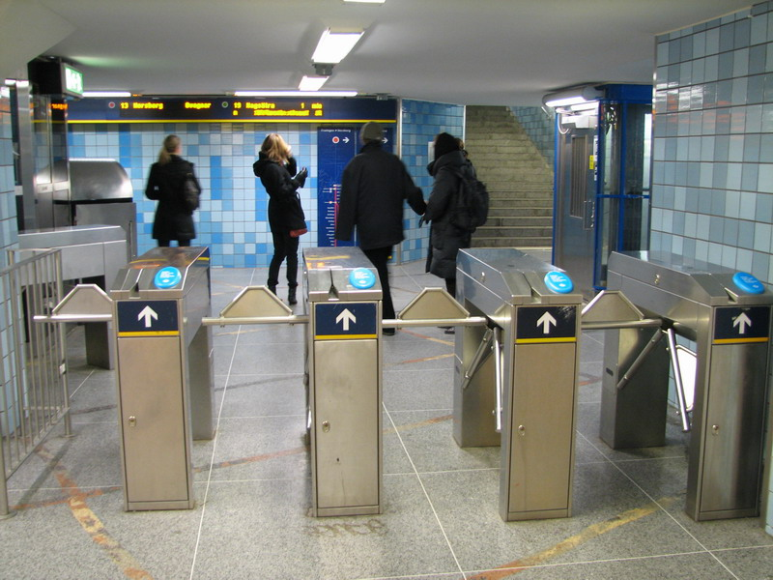
Определяем основной вопрос урока

Slide 3
Определяем основной вопрос урока
«Блокировка».
Тема урока:
Цели урока:
1. Узнать, что такое блокировка.
2. Раскрыть секреты блокировки.

Slide 4
Цель блокировки:
Ограничить фигуры противника в подвижности за счёт его же фигур.

Slide 5
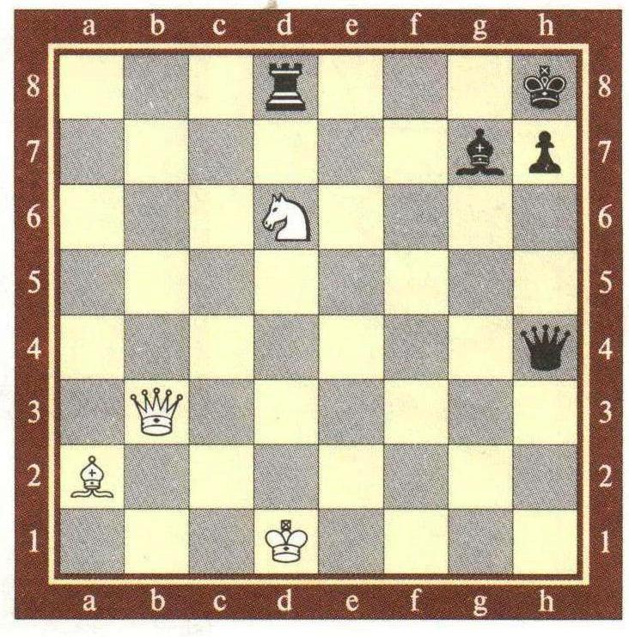
Домашнее задание
Объяви мат в два хода. Ход белых.
Запиши решение и поделись с одноклассниками.

